Slide 1
第二章习题

Slide 2
分组交换中的延迟

Slide 3
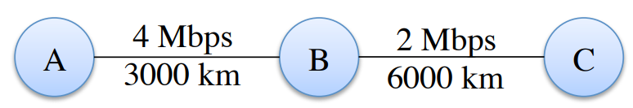
假设所有分组都是使用分组交换发送的，中间节点在转发分组时使用存储转发。
（a）如果A向B发送500字节分组，传输延迟是多少？
Dt_{A→B} =500*8/4*10⁶bps = 1ms
（b）如果A向B发送500字节分组，传播延迟是多少？
Dp_{A→B} = 3000km/3*10⁸m/s= 10ms
（c）如果A向B发送500字节分组，端到端延迟是多少？
Dt_{A→B} + Dp_{A→B} = 1ms + 10ms =11ms

Slide 4
（d）如果A向B发送1000字节分组，则端到端延迟是多少？哪部分延迟受分组大小的影响？
Dt’_{A→B} = 1000*8/4*106bps=2ms，Dp_{A→B} = 10ms不变
Dt’_{A→B} + Dp_{A→B} = 10ms + 2ms =12 ms
（e）如果A向C发送500字节分组，则端到端延迟是多少？
Dt_{A→B} + Dp_{A→B} + Dt_{B→C} + Dp_{B→C}
= 1ms + 10ms + 500*8/2*10⁶bps +6000km/3*10⁸m/s
= 1ms + 10ms + 2ms + 20ms = 33ms
（f）如果A向C发送两个500字节分组，一个分组发完再发另一个分组，则端到端延迟是多少？
Dt_{A→B} + Dp_{A→B} + 2* Dt_{B→C} + Dp_{B→C}
= 1ms + 10ms + 2* 2ms + 20ms = 35ms

Slide 5
电路交换中的延迟

Slide 6
现在，假设所有分组都是使用电路交换发送的。假设我们使用的是虚拟电路交换，即首先使用一个电路建立分组在分组交换网络上建立电路。
（a）建立从A到C的电路需要多久？假设中间节点可以即时处理电路建立消息，且电路建立消息为100字节。
D_{A→C} = Dt_{A→B} + Dp_{A→B} + Dt_{B→C} + Dp_{B→C}
= 100*8/4*10⁶bps + 10ms + 100*8/2*10⁶bps + 20ms
= 0.2ms +10ms +0.4ms +20ms = 30.6ms
D_{C→A} = Dt_{C→A} + Dp_{C→B} + Dp_{B→A}
= 100*8/2*10⁶bps + 10ms + 20ms
= 0.4ms +10ms +20ms = 30.4ms
Ds = D_{A→C} + D_{C→A} = 30.6 + 30.4 = 61ms

Slide 7
（b）电路建立后，如果A将500字节分组发送到C，则端到端延迟是多少？
Dt_{A→C} + Dp_{A→B} + Dp_{B→C}
= 500*8/2*10⁶bps + 10ms + 20ms
= 2ms +10ms +20ms = 32ms
（c）现在，假设A需要向C发送1MB分组。电路交换的总延迟是什么，包括建立电路的时间（在（a）中相同的假设下）。
Ds + Dt_{A→C} + Dp_{A→B} + Dp_{B→C}
= 61ms + 1*10⁶*8/2*10⁶bps + 10ms + 20ms
= 61ms + 4s + 10ms +20ms = 4.091s

Slide 8
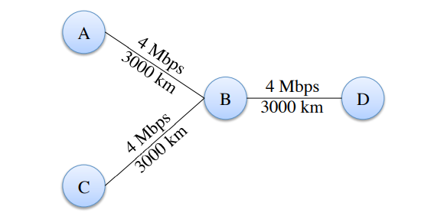
在上面的拓扑中，假设A在t=0将两个500字节分组发送到D，并且C在1.5毫秒后将单个500字节分组发送到D1.5毫秒。来自A的第一个分组的端到端延迟是什么？来自C的第一个分组的端到端延迟是什么？
D_{A→D} = Dt_{A→B} + Dp_{A→B} + Dt_{B→D} + Dp_{B→D}
= 500*8/4*10⁶bps + 3000km/3*10⁸m/s + 100*8/2*10⁶bps + 3000km/3*10⁸m/s
=1ms + 10ms + 1ms + 10ms = 22 ms
C的第一个分组到达B的时间点 = 1.5ms + Dt_{C→B} + Dp_{C→B} = 1.5ms + 500*8/4*10⁶bps + 3000km/3*10⁸m/s
= 1.5ms + 1ms +10ms = 12.5ms
B发送完A的第二个分组的时间点是13ms
C的第一个分组到达D的时间点 = 13ms + Dt_{B→D} + Dp_{B→D}
= 13ms+ 500*8/4*10⁶bps + 3000km/3*10⁸m/s
= 13ms +1ms + 10ms = 24 ms
D_{C→D} = 24ms -1.5ms = 22.5ms

